Slide 1
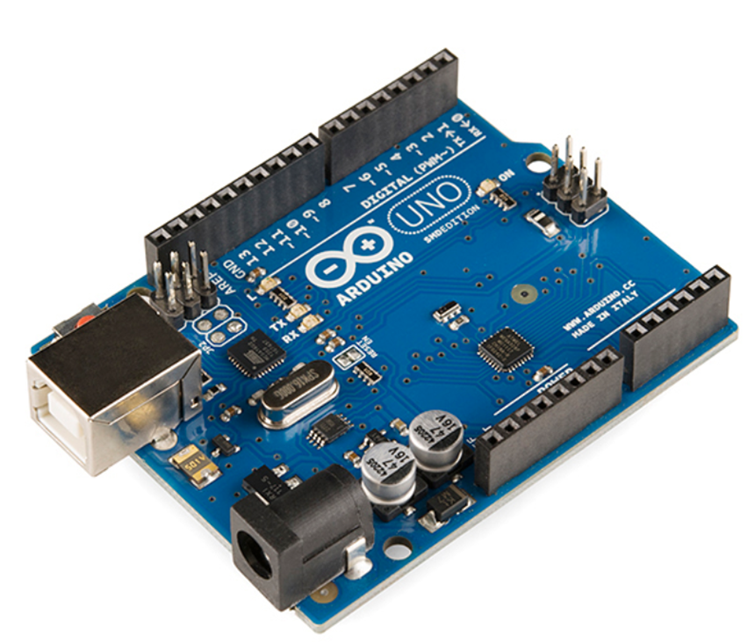
ARDUINO MICROCONTROLLER

Slide 2
Περιεχόμενα
1.Temperature/thermistor and humidity sensor
2.Tilt switch
3.Sound detection sensor
4.Water level sensor
5.Hall sensor

Slide 3
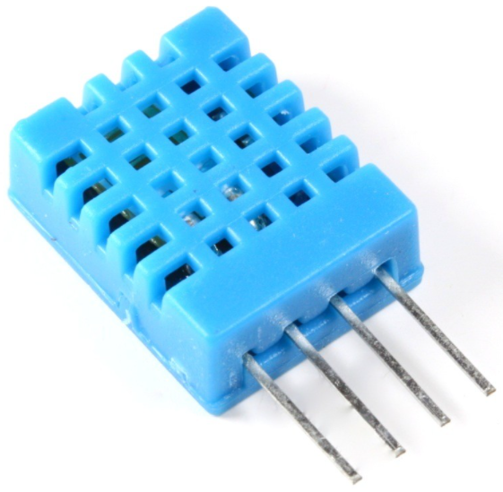
Temperature/thermistor and humidity sensor
Ένας αισθητήρας υγρασίας (ή υγρόμετρο) ανιχνεύει, μετρά και αναφέρει τόσο την υγρασία όσο και τη θερμοκρασία του αέρα.
Οι αισθητήρες υγρασίας ανάλογα με την υγρασία του χώρου παράγουν ένα ηλεκτρικό σήμα που γίνεται αντιληπτό από το Arduino.

Slide 4
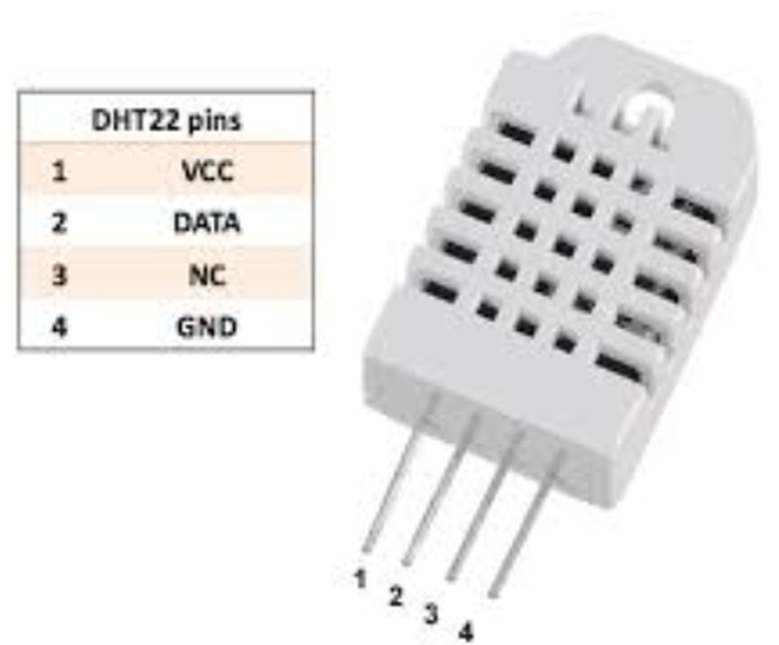
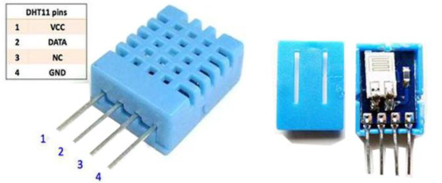
Temperature /thermistor and humidity sensor
Δεν το χρησιμοποιούμε.
DHT11 Sensor

Slide 5
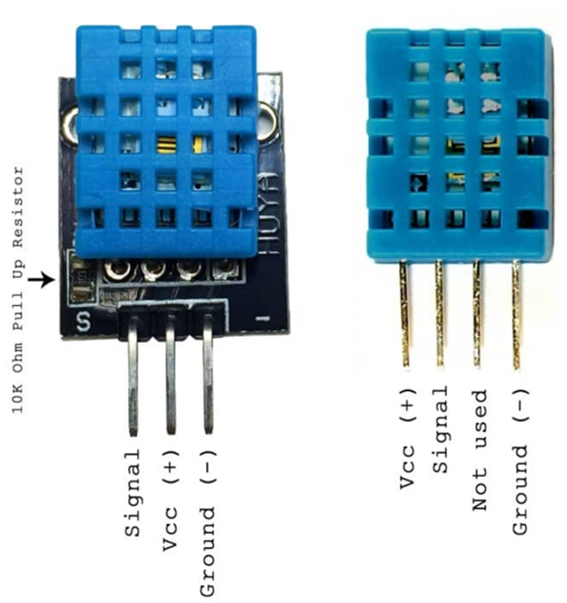
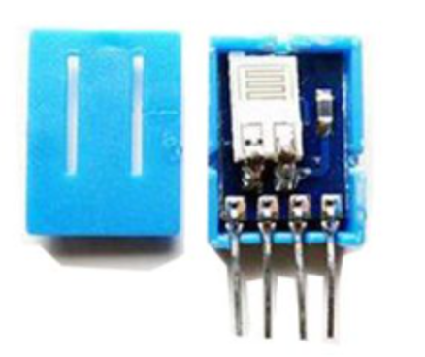
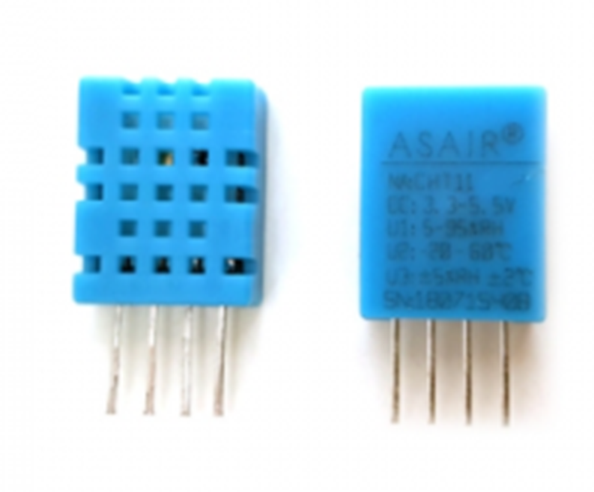
Temperature and humidity sensor

Slide 6
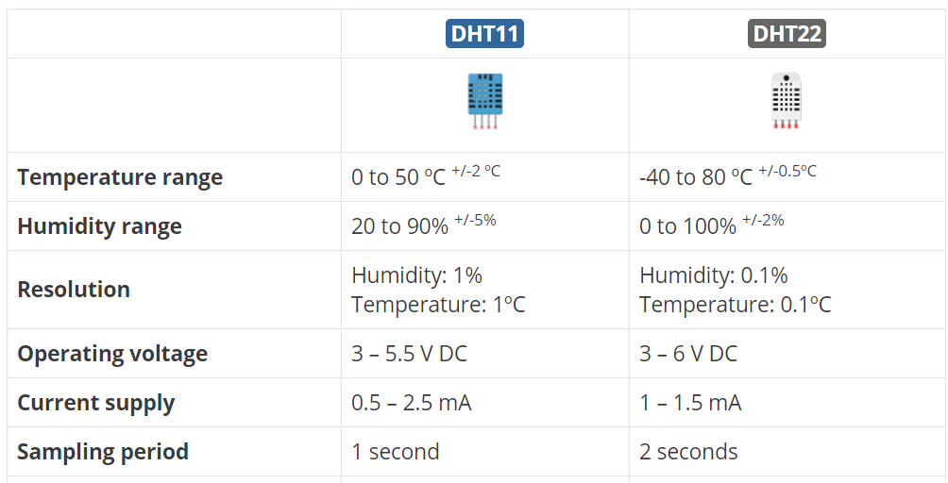
Temperature and humidity sensor

Slide 7
Βασικές εντολές
Η βιβλιοθήκη <dht.h> μας επιτρέπει να λαμβάνουμε τιμές από τον αισθητήρα.
dht DHT;
Ορίζουμε αντικείμενο τύπου dht με όνομα DHT.
int value = DHT.read11(DHT11_PIN);
Διαβάζει τον αισθητήρα.
DHT.temperature
Δίνει τη θερμοκρασία.
DHT.humidity
Δίνει την υγρασία.

Slide 8
Project 12
Να τυπώνεται στο serial monitor την υγρασία και τη θερμοκρασία του χώρου ανά 2 seconds.
Υλικά:
temperature and humidity sensor DHT11
Αντίσταση 10Kohm
Χρειαζόμαστε τη βιβλιοθήκη DHT library για να λειτουργήσει ο αισθητήρας.

Slide 9
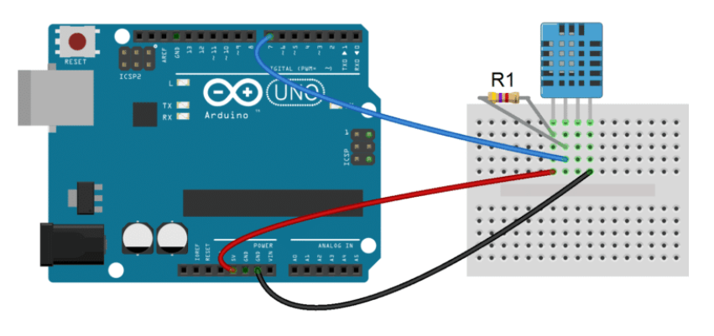
Project 12

Slide 10
Project 12
#include <dht.h>
#define DHT11_PIN 7
dht DHT;//we declare the //object.
void setup() {
Serial.begin(9600); }
void loop(){
int value=DHT.read11(DHT11_PIN);
//we read the sensor's value. Serial.print("Temperature = ");
Serial.print(DHT.temperature);
//temperature.
Serial.print("C");
Serial.print(" Humidity = ");
Serial.print(DHT.humidity);
//humidity.
Serial.println("%");
delay(2000); }

Slide 11
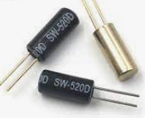
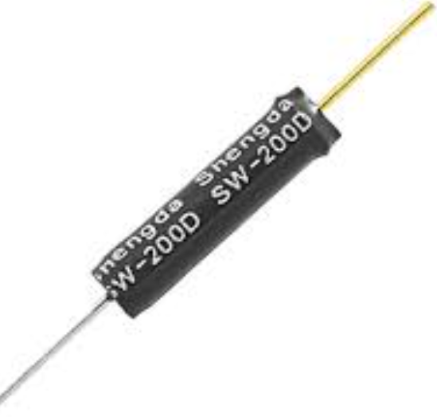
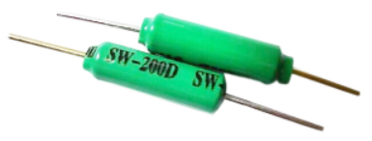
Tilt switch/Angle sensor(Αισθητήρας κλίσης )
Ένας τύπος διακόπτη που ανοίγει ή κλείνει ανάλογα με τον προσανατολισμό του.
Οι αισθητήρες κλίσης μας επιτρέπουν να εντοπίζουμε τον προσανατολισμό ή την κλίση ενός αντικειμένου.

Slide 12
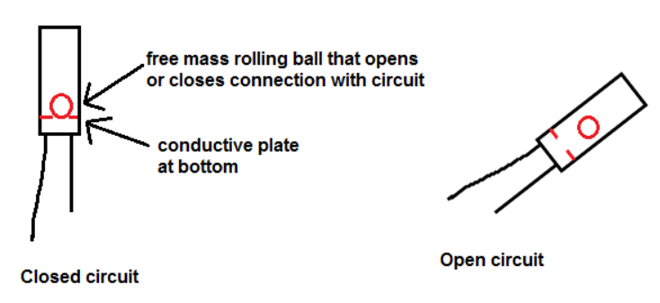
Tilt switch

Slide 13
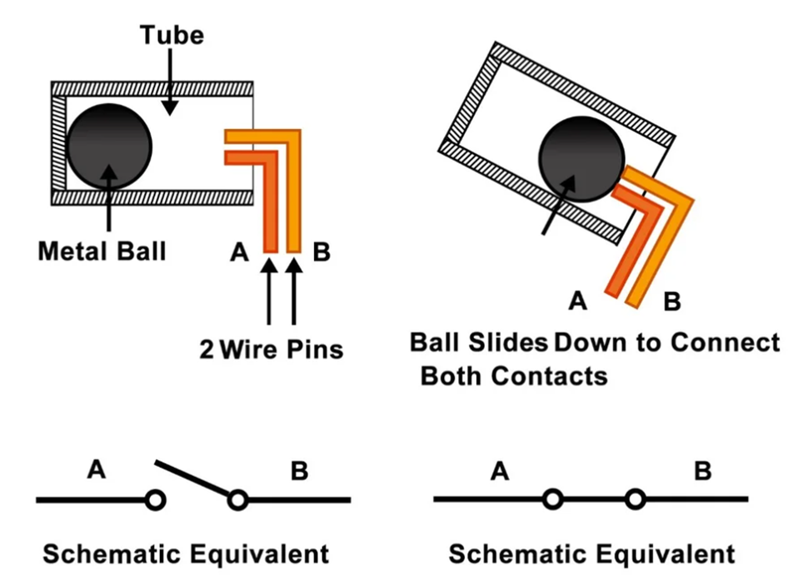

Slide 14
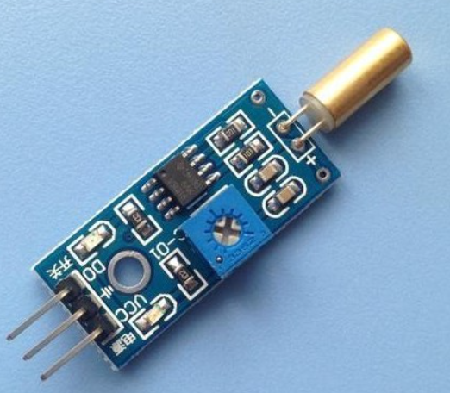
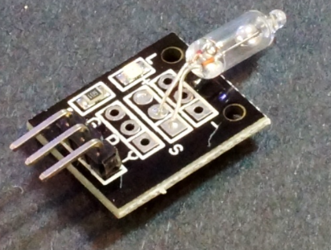
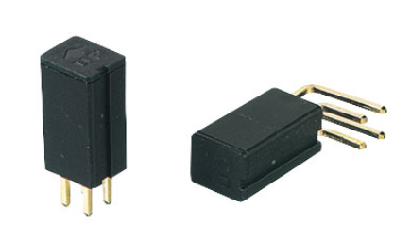
Tilt switch

Slide 15
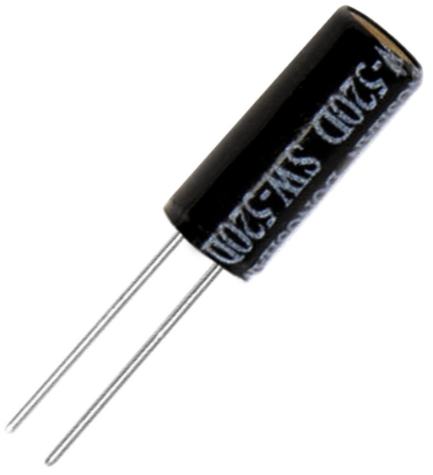
Tilt switch
VCC
Digital pin

Slide 16
Project 13
Ανάλογα με τον προσανατολισμό του διακόπτη να ανάβει και να σβήνει ένα led.
Υλικά:
Tilt switch SW-520D
Αντίσταση 10 Κohm, 220 ohm
led

Slide 17
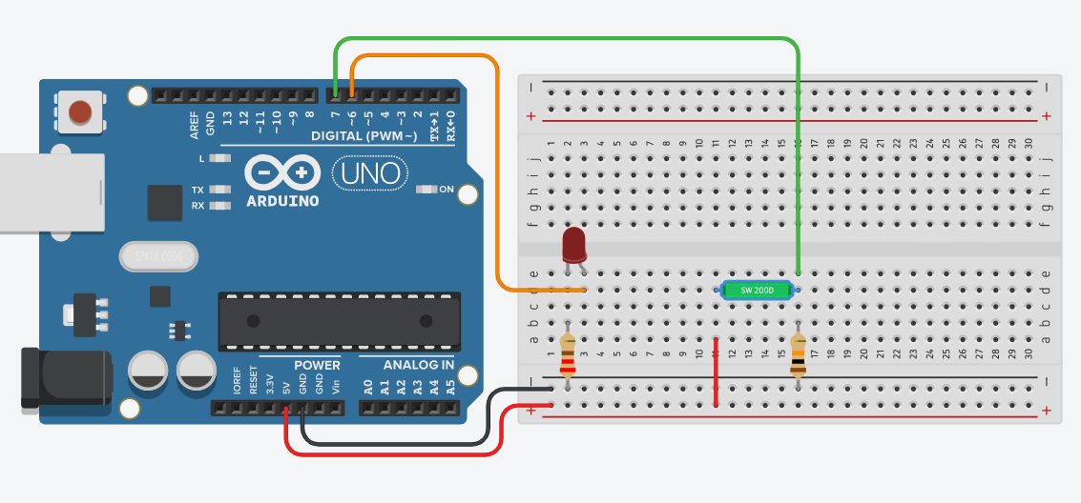
Project 13

Slide 18
Project 13
void setup() {
pinMode(6,OUTPUT);
pinMode(7,INPUT); }
void loop() {
int tiltstate=digitalRead(7);
if(tiltstate==HIGH) {
digitalWrite(6,HIGH); }
else {
digitalWrite(6,LOW); } }
2^{ος} ΤΡΟΠΟΣ
void setup() {
pinMode(6,OUTPUT); pinMode(7,INPUT); }
void loop() {
int tiltstate=digitalRead(7); digitalWrite(6, tiltstate); }

Slide 19
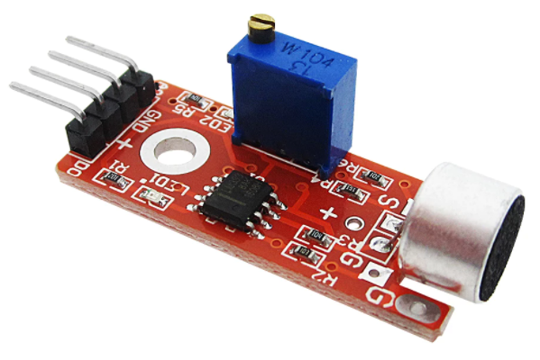
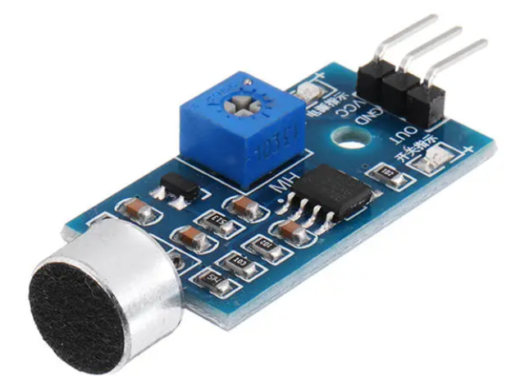
Sound detection sensor

Slide 20
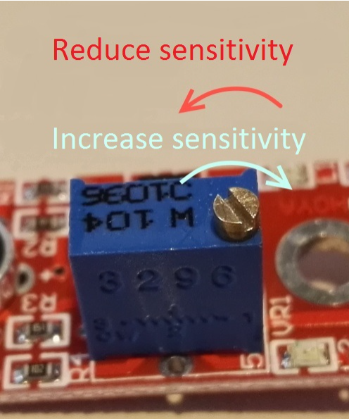
Sound detection sensor(Αισθητήρας ήχου )
Ο αισθητήρας ήχου ανιχνεύει ηχητικά κύματα και τα μετατρέπει σε ηλεκτρικό σήμα.
Οι αισθητήρες ήχου λειτουργούν ανιχνεύοντας διαφορές στην πίεση του αέρα και μετατρέποντάς τους σε ηλεκτρικά σήματα. Τα ηχητικά κύματα προκαλούν δόνηση της κινούμενης πλάκας , η οποία δονεί τους μαγνήτες και προκαλεί ρεύμα στο πηνίο.

Slide 21
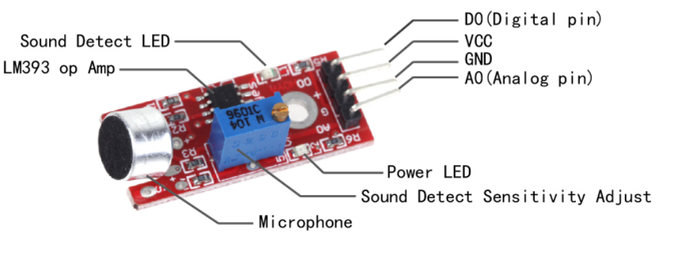
Sound detection sensor

Slide 22
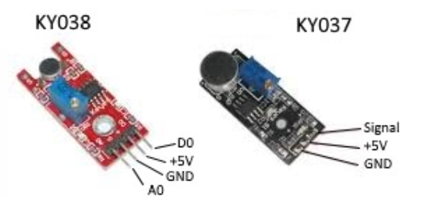
Sound detection sensor

Slide 23
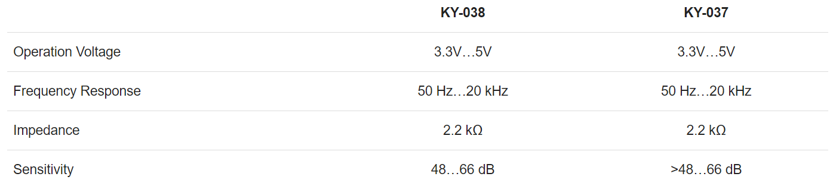
Sound detection sensor
Στην αρχή πρέπει να ρυθμίσουμε την ευαισθησία του αισθητήρα, ώστε να αντιλαμβάνεται τους ήχους που θέλουμε.

Slide 24
Project 14
Όταν ο αισθητήρας ανιχνεύει κάποιον ήχο να ανάβει ένα led.
Επίσης, να τυπώνεται στο serial monitor η αναλογική και δίπλα η ψηφιακή τιμή που ανιχνεύει ο αισθητήρας.
Υλικά:
Sound Detection Module(Mic Sensor KY-037)
Αντίσταση 220 ohm
led

Slide 25
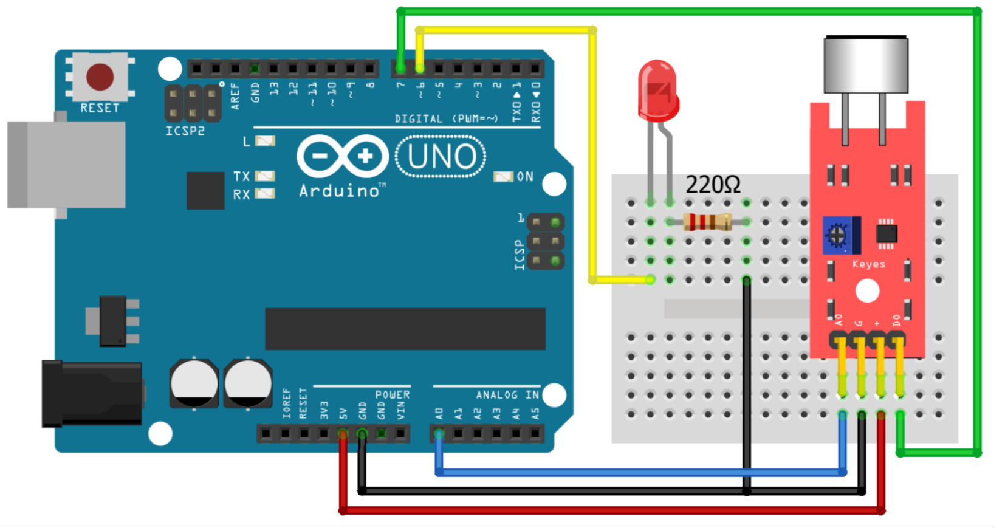
Project 14

Slide 26
Project 14
int led = 6;
int sound_digital = 7;
int val = 0;
int sound_analog = A0;
void setup(){
Serial.begin(9600);
pinMode(led, OUTPUT); pinMode(sound_digital, INPUT);}
void loop(){
val=digitalRead(sound_digital);
int val_analog=analogRead(sound_analog); Serial.print(val_analog); Serial.print("\t"); Serial.println(val);
// when the sensor detects a signal //above the threshold value, LED //opens.
if (val == HIGH){
digitalWrite (led, HIGH); delay(500);}
else{
digitalWrite (led, LOW);}}

Slide 27

Project 14
Επειδή, η σειριακή επικοινωνία επιβραδύνει σημαντικά το πρόγραμμά μας μπορεί ο αισθητήρας να μην ανιχνεύει ορισμένες φορές κάποιον ήχο.
Οπότε, με το παρακάτω πρόγραμμα που δεν τυπώνει στο serial monitor την τιμή του αισθητήρα παρατηρούμε ότι αυξάνεται η ακρίβεια του αισθητήρα.
Aνιχνεύει και τον παραμικρό θόρυβο.

Slide 28
Project 14.2
int led = 6;
int sound_digital = 7;
int val = 0;
void setup(){
pinMode(led, OUTPUT); pinMode(sound_digital, INPUT);} void loop(){
val = digitalRead(sound_digital); // when the sensor detects a //signal above the threshold //value, LED flashes.
if (val == HIGH){
digitalWrite (led, HIGH); delay(10);}
else{
digitalWrite (led, LOW);}}

Slide 29
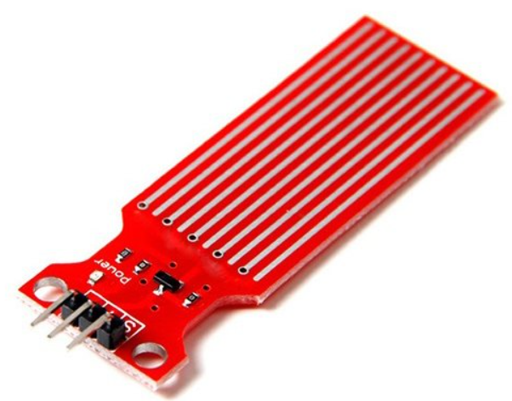
Water level sensor(Αισθητήρας στάθμης υγρού)
Οι αισθητήρες στάθμης υγρού δείχνουν τη στάθμη ενός υγρού σε μια δεξαμενή αποθήκευσης. Επίσης, στέλνουν πληροφορίες πίσω στον πίνακα ελέγχου για να ενεργοποιήσουν έναν συναγερμό ή μια ένδειξη. Ο πίνακας ελέγχου μπορεί να προγραμματιστεί ώστε να ενεργοποιεί αυτόματα την αντλία για να ξαναγεμίσει ξανά το νερό.

Slide 30
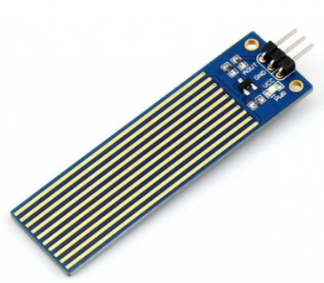
Water level sensor
Η σειρά των εκτεθειμένων παράλληλων αγωγών, μαζί λειτουργεί ως μεταβλητή αντίσταση (όπως ένα ποτενσιόμετρο) της οποίας η αντίσταση ποικίλλει ανάλογα με τη στάθμη του νερού.
Η μεταβολή της αντίστασης αντιστοιχεί στην απόσταση από την κορυφή του αισθητήρα έως την επιφάνεια του νερού.

Slide 31
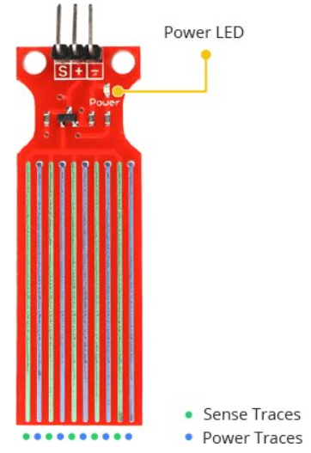
Water level sensor
Όσο περισσότερο βυθίζεται ο αισθητήρας στο νερό, οδηγείται σε καλύτερη αγωγιμότητα και θα έχει ως αποτέλεσμα μικρότερη αντίσταση
Ο αισθητήρας παράγει μια τάση εξόδου σύμφωνα με την αντίσταση, με τη μέτρηση της οποίας μπορούμε να προσδιορίσουμε τη στάθμη του νερού.
Η αντίσταση είναι αντιστρόφως ανάλογη με το ύψος του νερού.

Slide 32

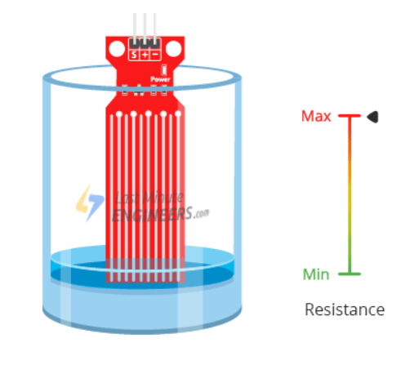
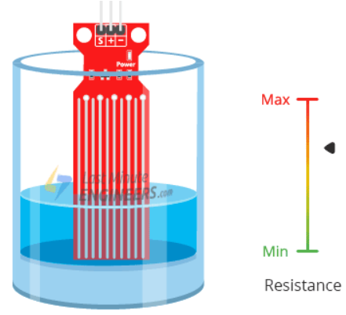
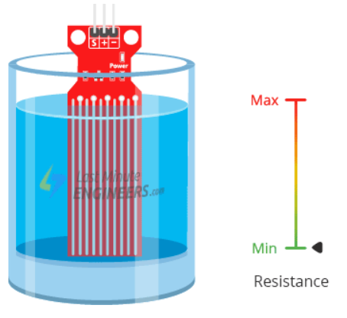

Slide 33
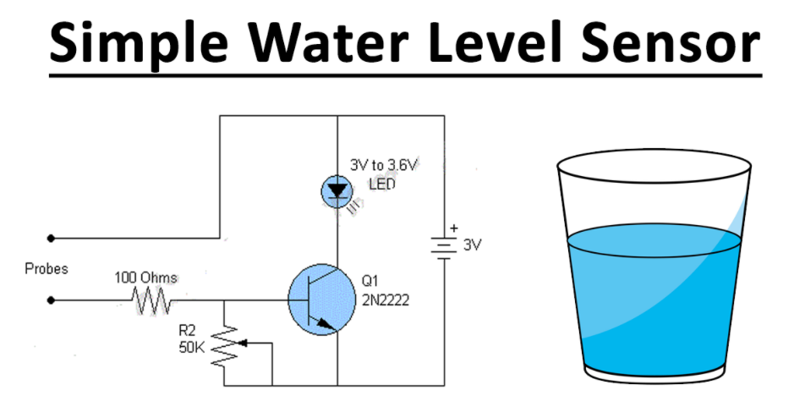

Slide 34
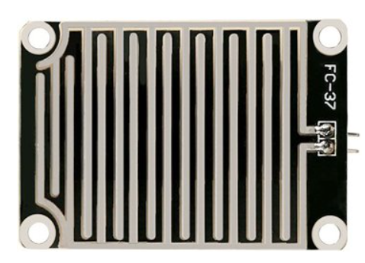
Rain sensor(Αισθητήρας βροχής)
Ο water level sensor μπορεί να χρησιμοποιηθεί και ως αισθητήρας ανίχνευσης βροχής, καθώς αν τοποθετηθεί οριζόντια σε ανοιχτό χώρο, μόλις βρέξει και πέσει επάνω του νερό η αντίσταση του θα μειωθεί και με τον κατάλληλο προγραμματισμό του μικροελεγκτή, μπορεί να δοθεί σήμα ότι βρέχει.

Slide 35
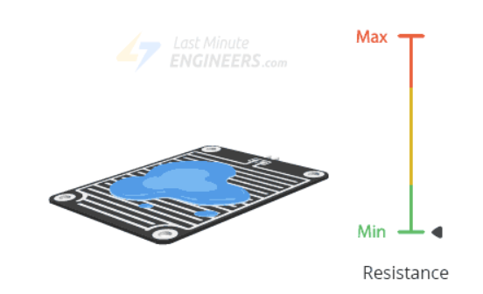


Slide 36
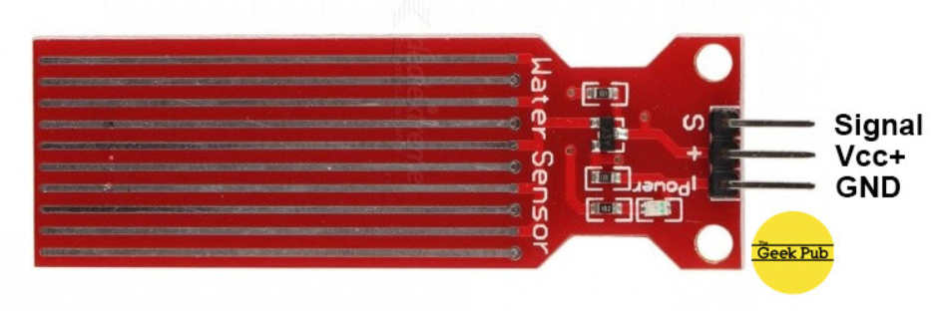

Water level sensor
Analog pin

Slide 37
Project 15
Ανάλογα με τη στάθμη του νερού να ανάβουν διαδοχικά 3 led που θα μας υποδεικνύουν τη στάθμη και όταν η στάθμη φτάσει το ανώτατο όριο να χτυπάει το buzzer. Επίσης, να τυπώνεται στο serial monitor η στάθμη του νερού.
Επίσης, να τυπώνεται στο serial monitor η κατάσταση της δεξαμενής.
Υλικά:
Water level sensor
3 Αντιστάσεις 220 ohm, 100 ohm
3 leds
Buzzer

Slide 38
Project 15
Περίπου:
0mm - 480
5mm - 530
10mm - 615
15mm - 660
20mm - 680
25mm - 690
30mm - 700
35mm - 705
40mm - 710
Ίσως χρειαστεί να αλλάξουμε λίγο τις τιμές αυτές ανάλογα με τον αισθητήρα που έχουμε.
level<10
“Water Level:EMPTY->analog_value”
Red led-> 10<level<=660
“Water Level:LOW->analog_value”
Green led-> 660<level<=680
“ Water Level:MEDIUM-> analog_value “
Blue led-> level>680
“ Water Level:HIGH-> analog_value “

Slide 39
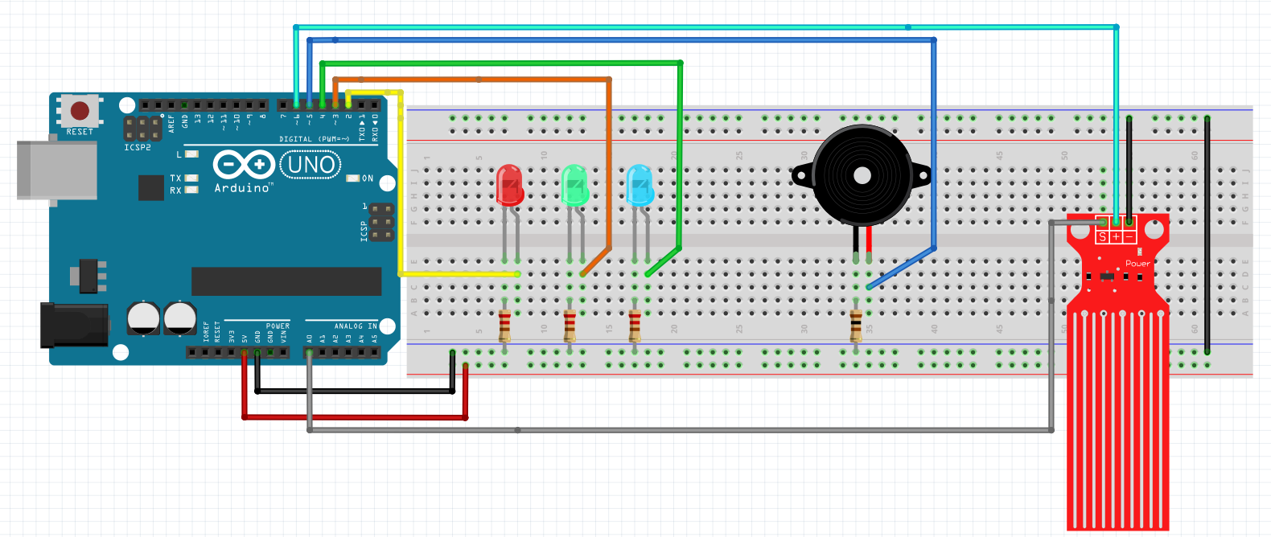
Project 15
VCC
5V

Slide 40
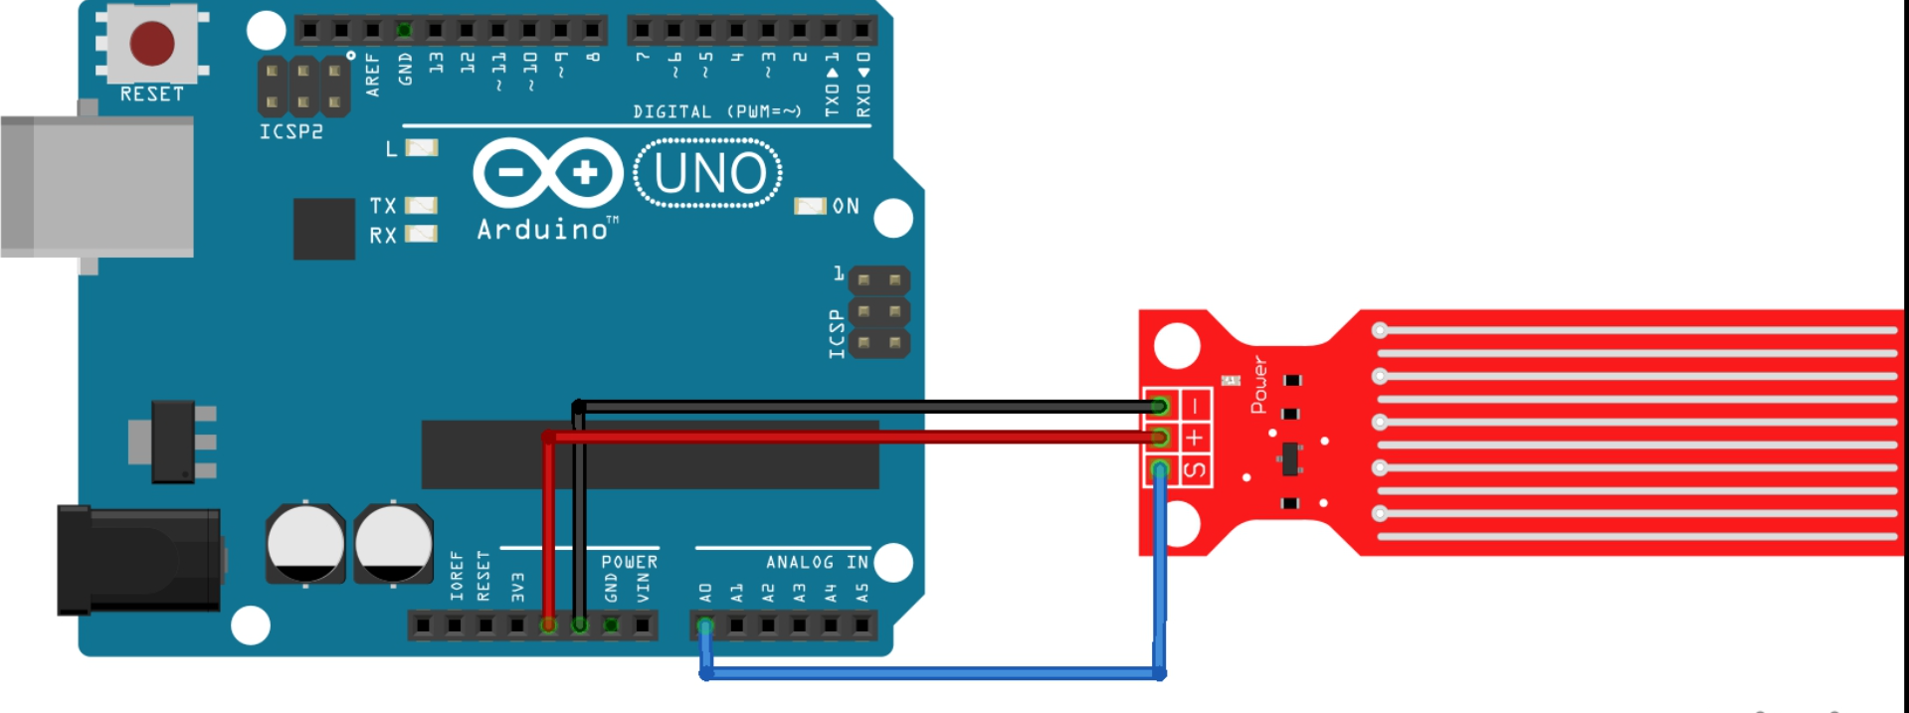
Project 15

Slide 41
Project 15
Ένα κοινώς γνωστό πρόβλημα με αυτούς τους αισθητήρες είναι η σύντομη διάρκεια ζωής τους όταν εκτίθενται σε υγρό περιβάλλον. Η ισχύς στον αισθητήρα επιταχύνει συνεχώς σημαντικά το ρυθμό διάβρωσης.
Για να το ξεπεράσουμε αυτό καλό θα ήταν να μην τροφοδοτούμε συνεχώς τον αισθητήρα, αλλά να τον τροφοδοτούμε μόνο όταν λαμβάνουμε τις ενδείξεις.
Ο αισθητήρας δεν έχει σχεδιαστεί για να βυθίζεται πλήρως. Οπότε, πρέπει να προσέξουμε να τον χρησιμοποιήσουμε έτσι ώστε τα σημεία σύνδεσης των καλωδίων να μην έρθουν σε επαφή με το νερό.

Slide 42
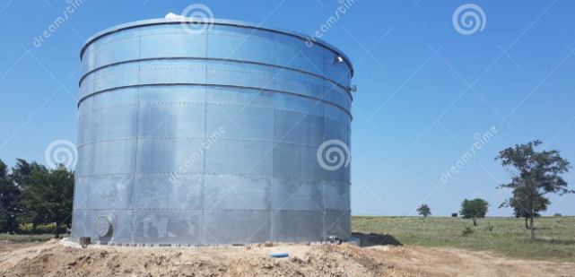
Project 15
Οπότε, το μεσαίο pin του αισθητήρα στάθμης νερού θα το συνδέσουμε είτε σε ψηφιακό pin, είτε στα 5V του Arduino.
1.Μέτρηση στάθμης νερού σε αντλία
2.Αισθητήρας βροχής.

Slide 43
Project 15
int red=2;
int green=3;
int blue=4;
int buzzer=5;
void setup () {
pinMode (red,OUTPUT);
pinMode (green,OUTPUT);
pinMode (blue,OUTPUT);
pinMode (buzzer,OUTPUT);
Serial.begin (9600); }
void loop() {
// read the input on analog pin 0:
int value = analogRead(A0);
if (value<=10){
Serial.print("Water Level:Empty->"); Serial.println(value);
digitalWrite (red,LOW); digitalWrite(green,LOW); digitalWrite(blue,LOW); noTone(buzzer); }

Slide 44
Project 15
else if((value>10)&&(value<=660))
{Serial.print("Water Level:LOW->"); Serial.println(value);
digitalWrite (blue,HIGH);
digitalWrite (red,LOW);
digitalWrite (green,LOW); noTone(buzzer); }
else if ((value>660)&&(value<=680)) {
Serial.print("Water Level:MEDIUM->"); Serial.println(value);
digitalWrite (green,HIGH);
digitalWrite (red,LOW); digitalWrite(blue,LOW);
noTone(buzzer); }
else if (value>680) { Serial.print("Water Level:HIGH->"); Serial.println(value);
digitalWrite (red,HIGH); digitalWrite(green,LOW); digitalWrite(blue,LOW); digitalWrite(blue,LOW);
tone(buzzer, 1000); }
delay(1000); }

Slide 45
Project 15.2(Σύνδεση σε digital pin)
int red=2;
int green=3;
int blue=4;
int buzzer=5;
void setup () {
pinMode (red,OUTPUT);
pinMode (green,OUTPUT);
pinMode (blue,OUTPUT);
pinMode (buzzer,OUTPUT); Serial.begin (9600);
pinMode(7, OUTPUT);
// Set to LOW so no power flows //through the sensor. digitalWrite(7, LOW); }
void loop() {
digitalWrite(7, HIGH);
// Turn the sensor ON.
delay(10);
int value = analogRead(A0);
// Read the analog value form //sensor.
digitalWrite(7, LOW);
// Turn the sensor OFF.

Slide 46
Project 15.2
if (value <= 10) {
Serial.print("Water Level:Empty->");
Serial.println(value);
digitalWrite (red,LOW); digitalWrite(green,LOW); digitalWrite(blue,LOW);
noTone(buzzer); }
else if((value > 10) && (value <= 660)) { Serial.print("Water Level:LOW->"); Serial.println(value);
digitalWrite (blue,HIGH);
digitalWrite (red,LOW);
digitalWrite (green,LOW);
noTone(buzzer); }
else if ((value > 660) && (value <= 680))
{Serial.print("Water Level:MEDIUM->"); Serial.println(value);
digitalWrite (green,HIGH);
digitalWrite (red,LOW); digitalWrite(blue,LOW);
noTone(buzzer); }
else if (value > 680) {
Serial.print("Water Level:HIGH->"); Serial.println(value);
digitalWrite (red,HIGH); digitalWrite(green,LOW); digitalWrite(blue,LOW); digitalWrite(blue,LOW);
tone(buzzer, 1000); }
delay(1000); }

Slide 47
Project 15
Ο αισθητήρας αυτός αργεί πολύ να σταθεροποιηθεί, δεν είναι πολύ ακριβής.
Οπότε, είναι πιθανό μετά από λίγη ώρα η το σήμα να βγει εκτός του εύρους που έχουμε υπολογίσει(συνήθως πέφτει στο low level).
Έτσι, ίσως χρειαστεί να τον ξαναρυθμίσουμε και να τον αφήσουμε να λειτουργήσει αρκετή ώρα για να ήμαστε ακριβείς.

Slide 48
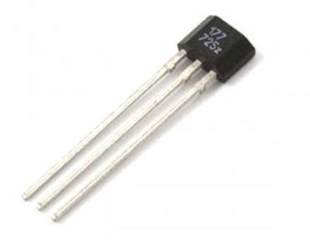
Hall sensor
Ένας αισθητήρας Hall-effect (ή απλά αισθητήρας Hall) είναι μια συσκευή για τη μέτρηση του μεγέθους ενός μαγνητικού πεδίου. Η τάση εξόδου του είναι άμεσα ανάλογη με την ισχύ του μαγνητικού πεδίου.

Slide 49
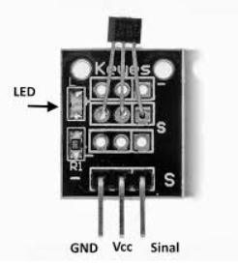
Hall sensor
Ο μαγνητικός αισθητήρας Hall KY-003 έχει μια δέσμη ηλεκτρονίων που ρέουν.
Όταν δεν υπάρχει μαγνητικό πεδίο, δεν υπάρχει εκτροπή ηλεκτρονίων. Οπότε, παρέχεται υψηλή τάση(HIGH) στο signal pin.
Όταν εφαρμόζεται μαγνητικό πεδίο, αυτά τα ηλεκτρόνια εκτρέπονται και δημιουργείται μια πτώση της τάσης. Οπότε, παρέχεται χαμηλή τάση(LOW) στο signal pin.

Slide 50
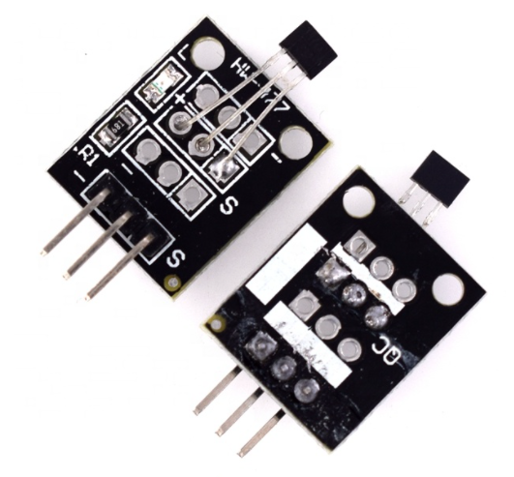
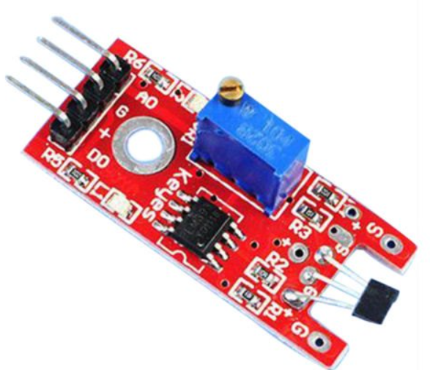
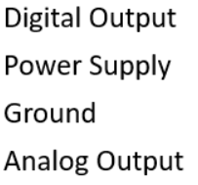

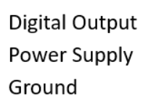

Hall sensor

Slide 51
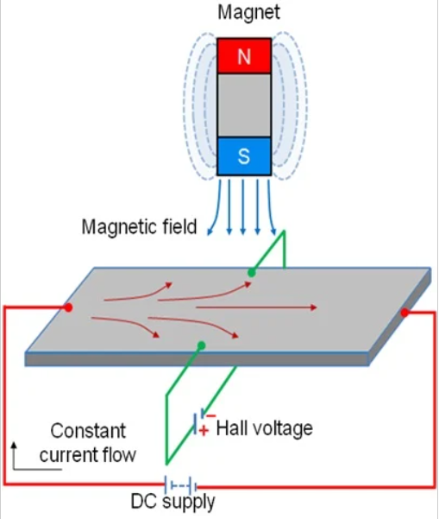
To φαινόμενο Hall.
Tα ηλεκτρόνια δε διασχίζουν την πλάκα με ευθύγραμμη κίνηση, αλλά εκτρέπονται λόγω του μαγνητικού πεδίου.

Slide 52
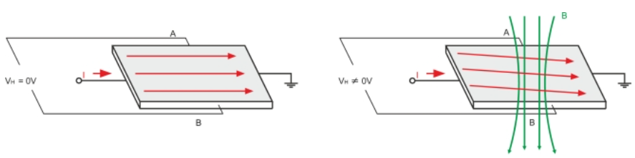
Hall sensor
Χωρίς μαγνητικό πεδίο Με μαγνητικό πεδίο

Slide 53
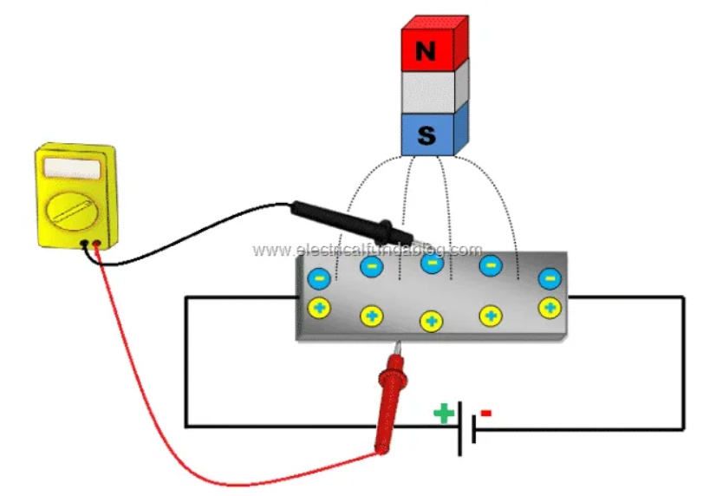
Hall sensor
Όταν ηλεκτρικό ρεύμα ρέει μέσω του αισθητήρα, τα ηλεκτρόνια κινούνται μέσω αυτού σε ευθεία γραμμή. Όταν ένα εξωτερικό μαγνητικό πεδίο δρα στον αισθητήρα, η δύναμη Lorentz αναγκάζει τα ηλεκτρόνια να ακολουθήσουν μια καμπύλη διαδρομή.
Έτσι, τα ηλεκτρόνια θα εκτραπούν προς τη μία πλευρά του αισθητήρα και οι οπές προς την άλλη.

Slide 54
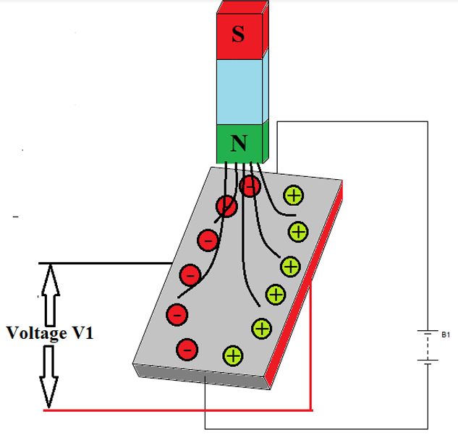
Hall sensor
Λόγω αυτής της συσσώρευσης ηλεκτρονίων και οπών σε διαφορετικές πλευρές της πλάκας, παρατηρείται τάση (διαφορά δυναμικού) μεταξύ των δύο πλευρών της πλάκας.
Η τάση είναι άμεσα ανάλογη με την ένταση του ηλεκτρικού ρεύματος και του μαγνητικού πεδίου.

Slide 55
Project 16
Να ανάβει ένα led αν υπάρχει μαγνητικό πεδίο.
Υλικά:
Hall sensor KY-003 Module
1 Αντίσταση 220 ohm
1 led
Χρειαζόμαστε και ένα μαγνήτη για τη δημιουργία του μαγνητικού πεδίου.

Slide 56
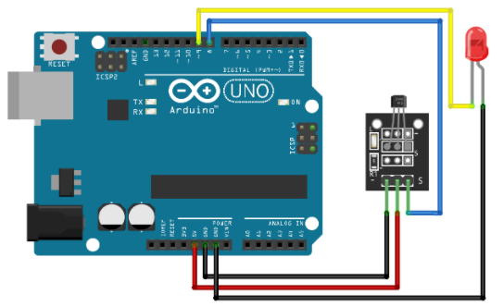
Project 16

Slide 57
Project 16
int led = 9 ;//LED
int hallsensor = 8;//Hall sensor
int digitalVal;
void setup (){
pinMode(led, OUTPUT);
pinMode(hallsensor, INPUT);}
void loop (){
digitalVal = digitalRead(hallsensor);
if (digitalVal == LOW){
//Magnetic field.
digitalWrite (led, HIGH);}
else{
//NO magnetic field.
digitalWrite (led, LOW);}
delay(100);}

Slide 58

THE END!

